Slide 1
NÁZEV ŠKOLY: | Základní škola a mateřská škola Bohdalov
ČÍSLO PROJEKTU: | CZ.1.07/1.4.00/21.3806
ŠABLONA: | III/2
VZDĚLÁVACÍ OBLAST: | Jazyk a jazyková komunikace.Český jazyk a literatura.
ROČNÍK: | 7., 8., 9.
NÁZEV MATERIÁLU: | VY_32_INOVACE_15_6Č-Přívlastek
AUTOR: | Mgr. Jana Chmelíková
DATUM TVORBY: | duben 2014 | OVĚŘENÍ: 29.4.2014
ANOTACE: | Materiál je určen k seznámení s jednotlivými typy přívlastku nebo k opakování v následujících ročnících. Je doplněn o krátká tvořivá cvičení.

Slide 2
Přívlastek Pk
blíže určuje význam podstatného jména
(někdy zájmena)
závisí na podstatném jméně (zájmeně)
vše, co závisí na podstatném jméně, je přívlastek!
bývá vyjádřen přídavným jménem, zájmenem,
číslovkou, infinitivem, podstatným jménem
v pádě prostém nebo předložkovém

Slide 3
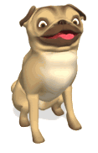
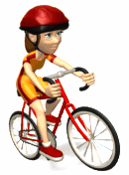
Přívlastek shodný Pks
Přívlastek neshodný Pkn
shoduje se s řídícím jménem
v pádě, čísle, rodě, ohýbá se
stojí obvykle před jménem
bývá vyjádřen:
přídavným jménem
velký pes
zájmenem
můj kamarád
číslovkou
první místo
podstatným jménem
hora Sněžka
se svým řídícím jménem se neshoduje, jeho tvar se nemění
stojí za jménem
bývá vyjádřen:
podstatným jménem
jízda na kole
cesta lesem
zájmenem
dárek pro něho
infinitivem
touha zvítězit
příslovcem
výlet pěšky

Slide 4
Přívlastek několikanásobný
Přívlastek postupně rozvíjející
skládá se z několika přívlastků z jedné významové řady
pořadí přívlastků lze měnit
jsou odděleny čárkou, mezi posledními dvěma bývá spojka
bílé, červené a žluté růže
tělesná, výtvarná i hudební
výchova
malý, ale hezký pokoj
tričko s krátkým nebo dlouhým
rukávem
spojení přídavného jména a shodného přívlastku je dále blíže určeno dalším přívlastkem
pořadí nelze měnit
neoddělují se čárkou,
nelze vložit spojku
jazyk
národní
český
náš

Slide 5


Slide 6
Přívlastek těsný
Přívlastek volný
jedná se o rozvitý přívlastek shodný , který stojí až za podstatným jménem
nemůžeme ho z věty vynechat, protože je významově důležitý
neodděluje se čárkami
Žáci mající závažné zdravotní
problémy nemohou jet na
školní výlet.
Řidičské průkazy vydané do
konce roku 2003 přestanou
být letos platné.
jedná se o rozvitý přívlastek shodný , který stojí až za podstatným jménem
můžeme ho z věty vypustit
odděluje se čárkami
Na stole, vyzdobeném vázou
s červenými růžemi, bylo
prostřeno k slavnostnímu
nedělnímu obědu.
Náš pes Alík, unavený po
dlouhé vycházce, tvrdě usnul.

Slide 7


Slide 8
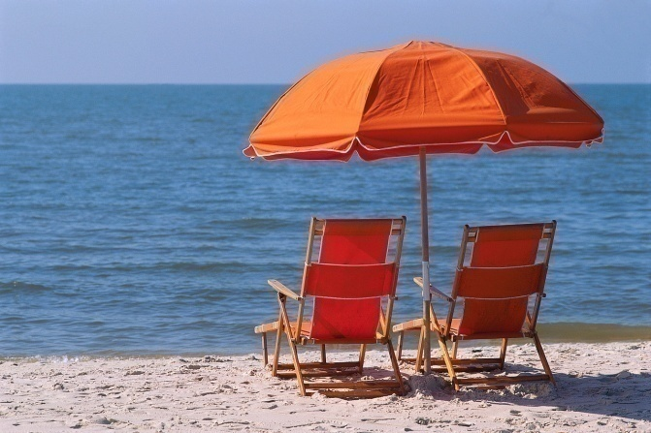
Přístavek
volně připojený shodný přívlastek,
stojí za jménem, blíže ho určuje
jeho základem je podstatné jméno
odděluje se čárkami
Bedřich Smetana, slavný český hudební
skladatel, složil například Prodanou nevěstu.
Léto, nejteplejší roční období, je nejlepší čas
na dovolenou u moře.

Slide 9
Najdi ve větě přívlastek,rozliš shodný a neshodný a převeď na opačný:
Dnes bude k obědu kuřecí řízek a
bramborový salát.
řízek z kuřecího masa, salát z brambor
Zvítězil v závodech automobilů.
v automobilových závodech
V chovatelských potřebách jsem koupil
granule pro psy.
V potřebách pro chovatele, psí granule
Jako malí jsme rádi četli knihy pohádek.
pohádkové knížky
S , S
N
S , N
N

Slide 10
Vymysli ke každému jménu přívlastek několikanásobný i postupně rozvíjející:
kalhoty
kočka
dům
prázdniny
N Riflové , plátěné a manšestrové kalhoty
PR moje nové plátěné kalhoty
N domácí nebo divoká, siamská a perská
PR ta krásná perská kočka
N kamenné, cihlové nebo dřevěné domy
PR vzácné historické renesanční domy v Telči
N podzimní, vánoční, jarní a letní prázdniny
PR loňské prosluněné letní prázdniny

Slide 11
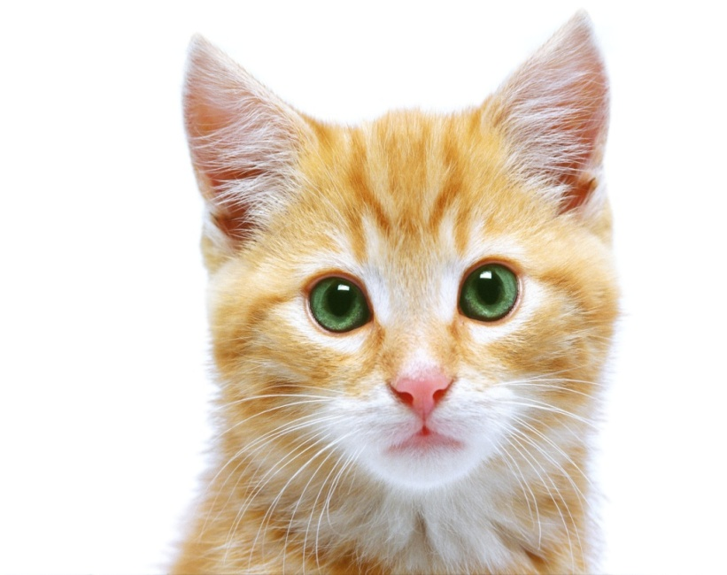

Slide 12
Doplň do věty rozvitý přívlastek a rozhodni, zda je těsný, nebo volný:
Žáci __________________________________
nebudou muset dělat přijímací zkoušky.
Děti__________________________________
večer spokojeně usnuly.
Lidé__________________________________
jsou odkázáni na celoživotní léčbu inzulinem.
Pochutnali jsme si na sladkých jahodách
____________________________
mající na základní škole velmi dobrý prospěch
T
,unavené po celodenním dovádění na zahradě,
V
trpící vážnou formou cukrovky
T
,
vypěstovaných na naší vlastní zahrádce.
V

Slide 13
Doplň vhodný přístavek:
český hudební skladatel
Antonín Dvořák,______________________,
se proslavil nejen u nás, ale i v Americe.
Zrovna v češtině probíráme skladbu,
___________________________.
Karel IV.,______________________,
pocházel z rodu Lucemburků.
Socha Svobody,___________________________,
byla navržena Gustavem Eiffelem a vyrobena
ve Francii.
nauku o stavbě vět a souvětí
český král a římský císař
známý symbol města New York

Slide 14
Zjisti za domácí úkol co nejvíce
informací o
soše Svobody,
také proč pochází z Francie.

Slide 15
Citace a zdroje:
Autorem materiálu a všech jeho částí je
Mgr. Jana Chmelíková
Ilustrace kliparty MS Office

